Slide 1
Инвестиционный паспорт объекта ________________________________________________________________________________________________________________________________________
НАИМЕНОВАНИЕ ОБЪЕКТА: Здание насосной станции, Лит. 3.
АДРЕС: г. Бендеры, м-н Северный, 14.

Slide 2
Характеристика инвестиционной площадки
Рекомендованное назначение | Производство
Общая площадь строения | 30,4 кв.м.
Электроснабжение | Нет
Газоснабжение | Нет
Водоснабжение и водоотведение | Нет
Транспортные коммуникации | Асфальтобетонная дорога вокруг участка
Форма собственности | Объект находится в муниципальной собственности
Форма взаимодействия с инвестором:
Аренда | Да
Продажа | Да
Совместная деятельность | Нет

Slide 3
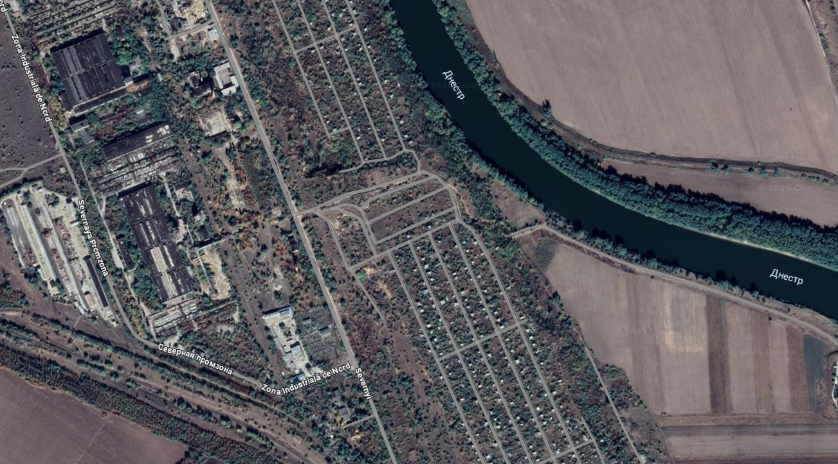
Местонахождение объекта

Slide 4
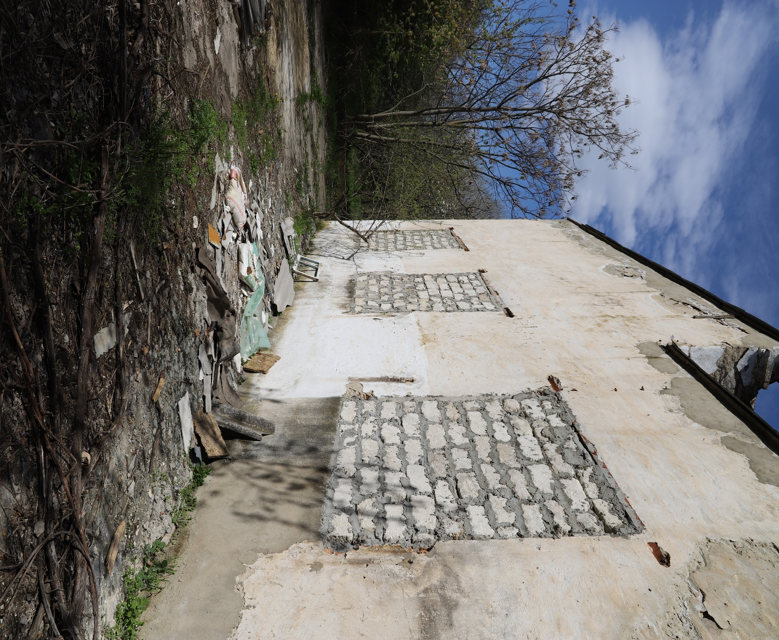
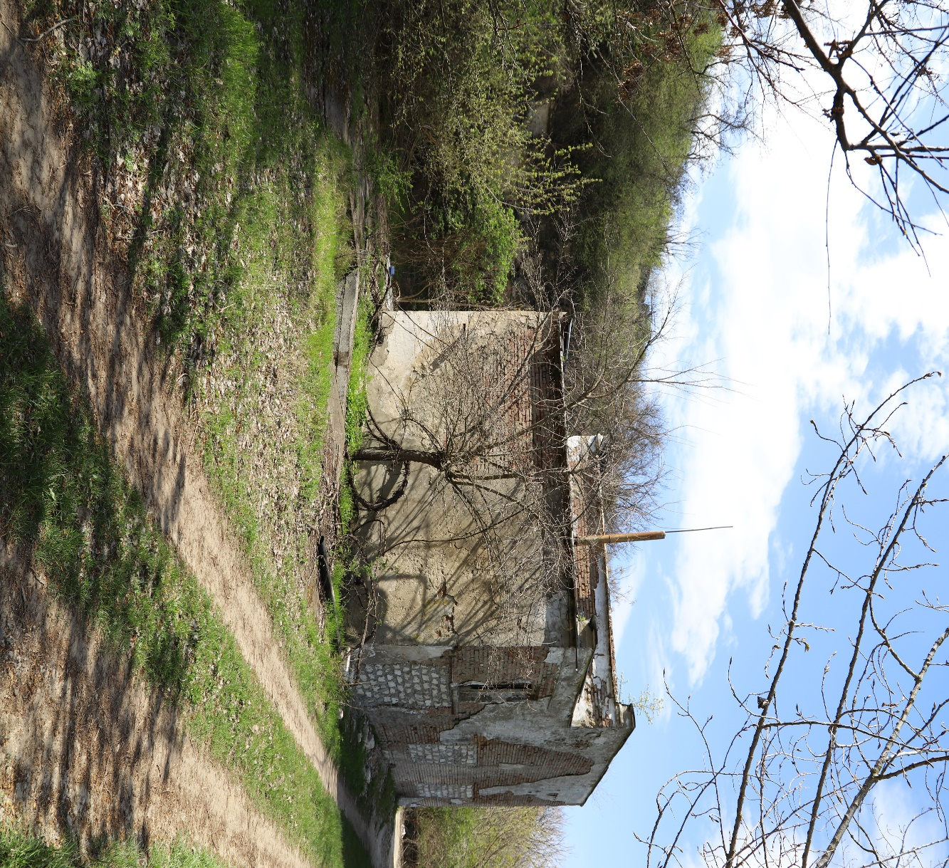
Фотогалерея

